Slide 1
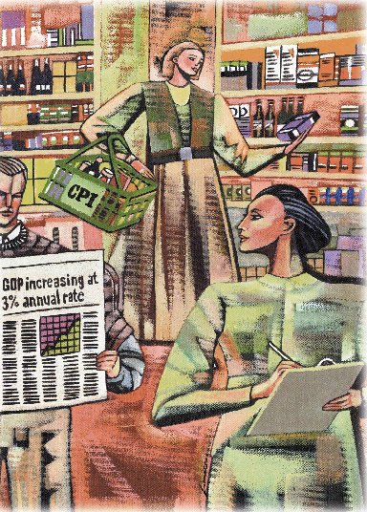
Princípios de Macroeconomia
Prof. Pedro Marques Esalq/USP
Copyright © 2001 by Harcourt, Inc. All rights reserved. Requests for permission to make copies of any part of the work should be mailed to:
Permissions Department, Harcourt College Publishers, 6277 Sea Harbor Drive, Orlando, Florida 32887-6777.

Slide 2
Microeconomia
A Microeconomia é o estudo de como as famílias e firmas tomam decisões e e interagem nos mercados.

Slide 3
Macroeconomia
A Macroeconomia é o estudo de fenômenos da economia como um todo.
Seu objetivo é explicar as variações da economia que afetam muitas famílias, firmas e os mercados simultaneamente.

Slide 4
Macroeconomia
A macroeconomia busca responder questões como:
Por que a renda média é alta em alguns países e baixa em outros?
Por que os preços sobem rapidamente em alguns períodos de tempo enquanto em outros eles são mais estáveis?
Por que a produção e o emprego se expandem em alguns períodos e se contraem em outros?

Slide 5
Renda e Despesa da Economia
Quando julga-se o sucesso da economia, é natural observar a renda total que é gerada.

Slide 6
Renda e Despesa da Economia
Para a economia como um todo, a renda é igual à despesa porque:
Toda transação possui um comprador e um vendedor.
Toda unidade monetária gasta por algum comprador é uma unidade ganha por um vendedor.

Slide 7
Produto Interno Bruto
Produto interno bruto (PIB) é uma medida da renda e despesas de uma economia.
É o valor total de mercado de todos os bens e serviços finais produzidos na economia de um país num dado período de tempo.

Slide 8
O Diagrama do Fluxo Circular da Renda
A igualdade de renda e despesa pode ser ilustrada pelo diagrama do fluxo circular da renda.

Slide 9
Fluxo Circular da Renda
Receita
Mercado de
bens e serviços
Despesa
Bens e serviços vendidos
Bens e serviços comprados
Firmas
Famílias
Terra, trabalho e capital
Insumos para a produção
Mercado de
fatores
de produção
Salários, aluguéis e lucros
Renda
Notes:
7

Slide 10
Exemplo renda e produto (economia composta por apenas uma empresa)
Produção | Renda
Valor total da produção de soja | 600.000,00 | Total dos pagamentos de salários | 800.000,00
Valor total da produção de trigo | 400.000,00 | Aluguel da terra | 80.000,0
 |  | Juros pagos | 20.000,00
 |  | Lucros (residual) | 100.000,00
Produto Nacional | 1.000.000,00 | Renda Nacional | 1.000.000,00

Slide 11
O Cálculo do Produto Interno Bruto (PIB)
PIB é o valor de mercado de todos os bens e serviços finais produzidos dentro de um país num dado período de tempo.

Slide 12
O Cálculo do Produto Interno Bruto (PIB)
A produção é calculada em preço de mercado.
Ele contabiliza apenas o valor dos bens finais e não bens intermediários (o valor é contado apenas uma vez).
Ele inclui tanto bens tangíveis (alimento, vestuário, carros) como serviços intangíveis (corte de cabelo, limpeza de casas, consultas médicas).

Slide 13
O Cálculo do Produto Interno Bruto (PIB)
Ele inclui bens e serviços produzidos no presente, não contando transações envolvendo bens produzidos no passado.
Ele mede o valor da produção dentro dos limites geográficos do país.

Slide 14
O Cálculo do Produto Interno Bruto (PIB)
Ele mede o valor da produção que ocorre dentro de um intervalo específico de tempo, geralmente um ano ou três meses.

Slide 15
O que entra no PIB?
O PIB inclui todos os itens produzidos na economia e legalmente vendidos nos mercados.

Slide 16
O que não entra no PIB?
O PIB exclui muitos itens que são produzidos e consumidos dentro de casa e que não entram nos mercados.
Ele exclui itens produzidos e vendidos ilegalmente, como drogas.

Slide 17
Outras Medidas de Renda
Produto Nacional Bruto (PNB)
Produto Nacional Líquido (PNL)
Renda Nacional
Renda Pessoal
Renda Pessoal Disponível

Slide 18
Produto Nacional Bruto
Produto Nacional Bruto (PNB) é a renda total auferida pelos residentes permanentes de uma nação.
Difere do PIB por incluir renda que nossos cidadãos ganham no exterior e excluir renda que os estrangeiros ganham no país.

Slide 19
Produto Nacional Líquido (PNL)
Produto Nacional Líquido (PNL) é a renda total dos residentes de uma nação depois de descontadas as perdas com a depreciação.
Depreciação é o desgaste pelo uso do estoque de quipamentos e estruturas da economia.

Slide 20
Renda Nacional
Renda Nacional é a renda total auferida pelos residentes de um país na produção de bens e serviços.
Difere do produto nacional líquido por excluir os impostos indiretos (como o imposto sobre vendas) e incluir subsídios às empresas.

Slide 21
Renda Pessoal
Renda Pessoal é a renda que as famílias e empresas que não sejam sociedades anônimas auferem.
Diferentemente do PIB e do PNL ela exclui os lucros retidos, que são a renda que as sociedades anônimas obtiveram mas não pagaram a seus proprietários na forma de dividendos.
Além disso, a renda pessoal inclui a renda de juros que as famílias auferem e transferências do governo.

Slide 22
Renda Pessoal Disponível
Renda pessoal disponível é a renda pessoal menos os pagamentos devidos ao governo.
É igual à renda pessoal menos impostos e outros pagamentos, como multas de trânsito.

Slide 23
Os Elementos do PIB
PIB (Y ) é a soma dos seguintes elementos:
Consumo (C)
Investimento (I)
Aquisições do governo (G)
Exportações líquidas (EL)
Y = C + I + G + EL

Slide 24
Os Elementos do PIB
Consumo (C):
É a despesa das famílias com bens e serviços, com exceção das compras de novas moradias.
Investimento (I):
Despesas com equipamento de capital, estoques e construções, incluindo as aquisições de novas moradias pelas famílias.

Slide 25
Os Elementos do PIB
Aquisições do Governo (G):
Despesas com bens e serviços pelos governos federal, estadual e local.
Não inclui pagamentos de transferências porque eles não resultam em troca por bens e serviços.
Exportações Líquidas (EL):
Exportações menos importações.

Slide 26
PIB e seus componentes (EUA - 1998)
Total
(em US$ bilhões)
Por pessoa
Participação (%)
(US$)
Produto interno bruto, Y
$8,511
$31,522
100 percent
Consumo, C
5,808
21,511
68
Investimento, I
1,367
5,063
16
Aquisições do governo, G
1,487
5,507
18
Exportações líquidas,
NX
-151
-559
-2

Slide 27
PIB Real e PIB Nominal
PIB nominal é o valor da produção de bens e serviços avaliada a preços correntes.
PIB real é o valor da produção de bens e serviços avaliada a preços constantes.

Slide 28
PIB Real e PIB Nominal
Uma análise detalhada da economia requer um ajustamento do PIB nominal para o PIB real utilizando o deflator.

Slide 29
O Deflator do PIB
O deflator do PIB mede o nível presente dos preços relativos ao nível dos preços no ano base.
Ele nos mostra o aumento do PIB nominal que pode ser atribuído ao aumento de preços e não ao aumento das quantidades produzidas.

Slide 30
PIB Real nos EUA
Bilhões de dólares de 1992
(Períodos de queda do PIB real)
8,000
7,000
6,000
5,000
4,000
3,000
1970
1975
1980
1985
1990
1995
2000

Slide 31
PIB e Bem-estar Econômico
O PIB é a melhor medida do bem-estar econômico da sociedade.
O PIB por pessoa (per capita) mostra a renda e a despesa de um indivíduo médio da economia.

Slide 32
PIB e Bem-estar Econômico
Alto PIB per capita indica um maior nível de vida.
Entretanto, o PIB não é uma medida perfeita do bem-estar ou qualidade de vida de uma população.

Slide 33
PIB e Bem-estar Econômico
Alguns fatores contribuem para o bem-estar da sociedade não estão inclusos no PIB.
O valor do lazer.
O valor de um ambiente limpo.
O valor de quase todas as atividades que ocorrem fora dos mercados, tais como o valor do tempo que os pais gastam com seus filhos e o valor do trabalho voluntário.

Slide 34
PIB, Expectativa de Vida e Alfabetização
País
PIB real per capita (1997)
Expectativa de vida
Adultos alfabetizados
EUA
$29,010
77 anos
99%
Japão
24,070
80
99
Alemanha
21,260
77
99
México
8,370
72
90
Brasil
6,480
67
84
Rússia
4,370
67
99
Indonésia
3,490
65
85
China
3,130
70
83
Índia
1,670
63
53
Paquistão
1,560
64
41
Bangladesh
1,050
58
39
Nigéria
920
50
59

Slide 35
Comparação do crescimento do PIB brasileiro com de outros países no 1º trimestre de 2012 (em relação ao trimestre anterior):
- Brasil: 0,1%
- Espanha: -0,3%
- Reino Unido: -0,2%
- Itália: -0,8%
- Alemanha: 0,5%
- Estados Unidos: 0,5%
- Japão: 1%

Slide 36
PIB Mundial e PIB Brasileiro
http://www.terra.com.br/economia/infograficos/pib-mundial/
http://www.ibge.gov.br/home/

Slide 37
Evolução PIB mundial 2012/2013 (http://br.advfn.com/indicadores/pib
Segundo dados divulgados pelo FMI (Fundo Monetário internacional), os países mais ricos do mundo são (valores em trilhões de dólares):

Slide 38
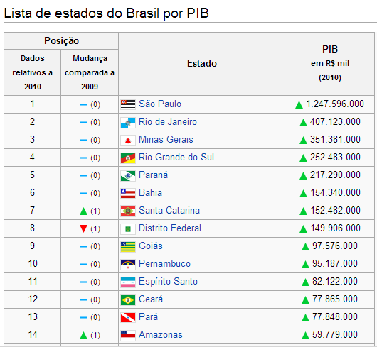
Lista de Estados do Brasil por PIB

Slide 39
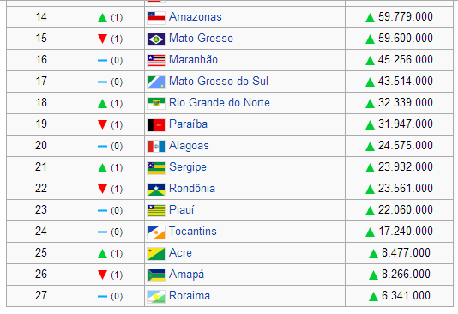
Estados do Brasil por PIB
http://pt.wikipedia.org/wiki/Anexo:Lista_de_estados_do_Brasil_por_PIB

Slide 40
PIB do Brasil em 2014 (resultado final anual)
Em 27 de março de 2015, o IBGE divulgou os dados finais relativos ao PIB de 2014. De acordo com o órgão, o PIB do Brasil apresentou um crescimento de apenas 0,1% em 2014. Em valores correntes, a riqueza gerada pela economia brasileira em 2014 atingiu R$ 5,52 trilhões (ou US$ 1,73 trilhão). Já o PIB per capita (por pessoa) ficou em R$ 27.230.
PIB brasileiro de 2014 por setores da economia:
- Indústria: -1,2%
- Serviços: +0,7%
- Agricultura: +0,4%
- Investimentos: -4,4%
- Consumo das famílias: +0,9%

Slide 41
Resumo
Toda transação tem um comprador e um vendedor, portanto, a despesa total é igual à renda total na economia.
O Produto Interno Bruto (PIB) mede a despesa total da economia em bens e serviços novos e a renda total auferida da produção daqueles bens e serviços.

Slide 43
Comparação com o PIB de outros países (1º trimestre de 2014)
- Brasil: -0,2% (revisado em agosto de 2014)
- China: 7,4%
- Coreia do Sul: 0,9%
- Estados Unidos: - 2,1% - Japão: 1,5% - Reino Unido: 0,8% - Alemanha: 0,8% - Chile: 0,4% - México: 0,28%

Slide 44
Resumo
O PIB é o valor de mercado de todos os bens e serviços finais produzidos dentro de um país num determinado período de tempo.
O PIB é dividido entre quatro componentes: consumo, investimento, compras do governo e exportações líquidas.

Slide 45
Resumo
O PIB nominal usa os preços atuais para mensurar o valor da produção. O PIB real utiliza uma base constante de preços para mensurar a produção de bens e serviços.
O deflator do PIB - calculado da taxa de PIB nominal para PIB real - mede o nível de preços na economia.

Slide 46
Resumo
O PIB é uma boa medida do bem-estar econômico porque as pessoas preferem alta renda.
No entanto, o PIB não é uma medida perfeita do bem-estar pois algumas coisas, como o tempo destinado ao lazer e meio ambiente limpo não são mensurados pelo PIB.

